Slide 1

El Nacimiento de Jesucristo
Según Mateo
Por el Pastor David Cox
Diciembre 10, 2023
www.ibf-tlahuac.com
Notes:
No celebramos Navidad. Navidad es una celebración católica. Está envuelto con misas. El catolicismo se enfoca en quitar el primer lugar de Jesús como nuestro Salvador, el Mesías, el Cristo, y dar honor a María, el enfoque central católico a lo que ellos dicen que ella es (corredentora). María no es “la madre de Dios” sino la madre de la humanidad de Jesús. María no fue parte de su nacimiento excepto como Dios le usó, no se embarazó sola, sino que su embarazo fue por el Espíritu Santo que realmente es quien que causó a María de estar embarazada. Creemos en la encarnación de la segunda persona de la Trinidad, Jesús Dios.

Slide 2


Notes:
Esto es totalmente diferente a lo que el mundo hace en diciembre, y lo que hace la iglesia Católica. Nos enfocamos en el hombre Jesús, que es el Cristo, el Mesías, el Salvador del mundo. Santa Claus es presentado casi como un dios, visitando a todos los hogares del mundo en una noche, sabiendo quien se ha portado bien o mal, etc. Frosty, el hombre de nieve, Rudolf el venado, etc. son cosas inventadas para enfatizar las tradiciones católicas. El origen de Santa Claus verdadero era en un sacerdote católico, San Nicolas. Entonces ¿Sigues las costumbres de los paganos, de los católicos?

Slide 3
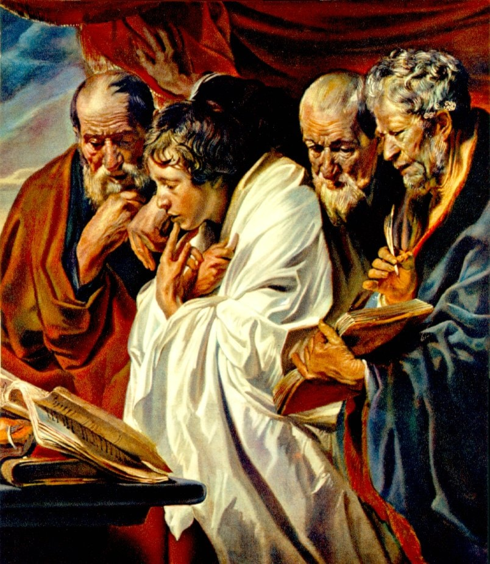
Los Cuarto Evangelios
Mateo – Jesús es presentado especialmente a los judíos
(como el Rey Eterno Judío).
Marcos – Jesús es presentado especialmente a los romanos
(como el Siervo de Dios).
Lucas – Jesús es presentado especialmente a los griegos (como el hombre perfecto).
Juan – Jesús es presentado a el mundo entero
(como el Cristo de Dios, el Hijo de Dios).
Notes:
Tenemos cuatro evangelios que presentan la vida de Jesucristo cada uno diferente un poco. El propósito de cada evangelio es lo mismo, de testificar a la persona humana-divina de Jesús, el Cristo, el Mesías, el Salvador de la humanidad.
La presentación es porque nos es dado que cada ser humano será salvo por la obra de Jesús. Cada persona tiene que ver la obra de Jesús, evaluar los datos disponibles sobre Jesús, creer lo que dice Dios, y solamente los que reciben a Jesús serán salvos.
Sobre el nacimiento de Jesús, Juan tiene muy poco, y Marcos casi nada. Lucas y Mateo son los evangelios que nos dicen más.
Vamos a ver hoy Mateo y Lucas la próxima semana primero Dios.
Los Católicos promueven que adoren a un bebé. Pero ellos mismos quitan la autoridad de que Jesús es Dios, nuestro Rey, Creador, y Salvador. Por presentar a Jesús en cuadros de que es un bebé, que su madre y su padre tuvieron que cuidarle y protegerle, y hacer todo para Él quita la idea correcta que Jesús es Creador y Sostenedor, nos cuida a nosotros, no los humanos a Él.

Slide 4
Los Cuarto Evangelios
Mateo – Jesús es presentado especialmente a los judíos
(como el Rey Eterno Judío).
Marcos – Jesús es presentado especialmente a los romanos
(como el Siervo de Dios).
Lucas – Jesús es presentado especialmente a los griegos (como el hombre prefecto).
Juan – Jesús es presentado al mundo entero
(como el Cristo de Dios, el Hijo de Dios).
Notes:
Mateo hizo su evangelio para los judíos identificando a Jesús como el rey de Israel prometido. Confiamos en la mano de Dios sobre nosotros.
Marcos hizo su evangelio para los romanos, presentando a Jesús como el siervo de Dios. Imitamos a Jesús como siervos de Dios.
Lucas hizo su evangelio para los griegos, y analizamos a Jesús como el hombre perfecto, el patrón moral para nosotros.
Juan hizo su evangelio para el mundo entero, y vemos a Jesús presentado como el Cristo o el misionero de Dios encargado con la misión de salvar al mundo de sus pecados.

Slide 5


El Evangelio de San Juan representado como “Aguilar”
Juan 1:1 En el principio era el Verbo, y el Verbo era con Dios, y el Verbo era Dios. 2 Este era en el principio con Dios. 3 Todas las cosas por él fueron hechas, y sin él nada de lo que ha sido hecho, fue hecho. 4 En él estaba la vida, y la vida era la luz de los hombres. 5 La luz en las tinieblas resplandece, y las tinieblas no prevalecieron contra ella.
Notes:
Lo que notamos aquí es que Juan no habla nada de su nacimiento humano, su encarnación, ni su venida excepto en términos generales. Pero lo que acierta Juan es lo siguiente:
(1) Jesús es Dios eterno, viviendo igual con Dios el Padre en la Eternidad pasada antes que hubo criaturas.
(2) Jesús es el Creador de todo lo que es hecho o creado.
- Jesús no es creado porque es ilógico que el Creador se crea a sí mismo.
(3) Jesús es la luz en contra de las tinieblas, el bien en contra del mal, el pecado.
- Ningunas tinieblas pueden ganar en contra de la luz.

Slide 6
El Evangelio de San Juan representado como “Aguilar”
Juan 1:9 Aquella luz verdadera, que alumbra a todo hombre, venía a este mundo. 10 En el mundo estaba, y el mundo por él fue hecho; pero el mundo no le conoció. 11 A lo suyo vino, y los suyos no le recibieron. 12 Mas a todos los que le recibieron, a los que creen en su nombre, les dio potestad de ser hechos hijos de Dios;
Notes:
Acierta otra vez Juan que Jesús es el Creador del mundo.
- Significa que toda criatura debe honrar al Creador porque existe por medio del Creador.
- Significa que toda criatura debe adorar a su Creador.
El Creador visitó al mundo, y el mundo rechazó reconocerle, y mucho menos de honrarle y adorarle.
El Creador se identificó con el mundo material por ser hecho un hombre físico. Aun identificándose con el mundo, no le recibieron.
El Creador se encarnó en la forma humana, no usando su divinidad, sino que vivió como un hombre.
El evangelio es insertado a este punto: versículo 12, si TÚ recibes a Jesús, Dios te salvará.

Slide 7
El Evangelio de San Juan representado como “Aguilar”
Juan 1:14 Y aquel Verbo fue hecho carne, y habitó entre nosotros (y vimos su gloria, gloria como del unigénito del Padre), lleno de gracia y de verdad. 18 A Dios nadie le vio jamás; el unigénito Hijo, que está en el seno del Padre, él le ha dado a conocer.
Notes:
Ahora Juan introduce la encarnación de Jesús. Tal “Verbo” que existía para siempre en la eternidad pasada, el Verbo quien es el Creador, tomó un cuerpo humano.
- No vino sobre un cuerpo humano ya existente. Vino por una mujer, María, porque el Espíritu Santo le hizo estar embarazada. Ella no hizo esto. Dios le hizo esto a ella.
- Todo el evangelio de San Juan es un testimonio de esta persona, Jesús.
- Jesús es el Hijo de Dios, que no significa que Jesús es menor del Padre, ni que el Padre es mayor que el Hijo. De sustancia, son igualmente uno que el otro Dios.
- Nadie ha visto a Dios el Padre, solamente se ve a la persona de Dios completo por el reflejo de Dios que es revelado en Jesucristo, y lo que las Escrituras nos revelan sobre Dios.
- (Aun este reflejo es mutado, porque Jesús puso al lado toda su gloria, poder, etc. otras calidades de su Deidad en encarnarse. Pero, aun así, Jesús es la imagen misma de Dios de tal forma que vemos a Dios completamente cuando vemos a Jesús.)
* El punto importante es que Jesús es la única forma de conocer a Dios, de ir a vivir en el cielo con Dios. No hay otro afuera de Dios, y aun adentro de Dios, Jesús es la persona por lo cual todos tienen que tener relación salvadora con Dios.

Slide 8
El Evangelio de San Juan representado como “Aguilar”
Juan 1:14 Y aquel Verbo fue hecho carne, y habitó entre nosotros (y vimos su gloria, gloria como del unigénito del Padre), lleno de gracia y de verdad. 18 A Dios nadie le vio jamás; el unigénito Hijo, que está en el seno del Padre, él le ha dado a conocer.
Hechos 4:12 Y en ningún otro hay salvación; porque no hay otro nombre bajo el cielo, dado a los hombres, en que podamos ser salvos.
Notes:
La humanidad vio a Jesús, entonces vieron a Dios. El Hijo de Dios es completamente Dios, y el Hijo es dado a revelar a Dios a la humanidad.
Hechos 4:12 – No hay acceso a Dios por otra persona de la Trinidad. No hay otro nombre que usar para ser salvo. Todo se enfoca en Jesús, el Hijo de Dios.

Slide 9
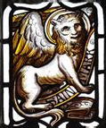
El Evangelio de San Marcos
Representado como un león con alas
Marcos – Jesús es presentado especialmente para los romanos (como el Siervo de Dios).
Marcos 10:45 ​Porque el Hijo del Hombre no vino para ser servido, sino para servir, y para dar su vida en rescate por muchos.
Notes:
Para los siervos, lo importante no es quiénes son, de dónde vinieron, su descendencia, etc.
Lo importante es simplemente que hacen, su servicio.
- Pierden de sí mismos, sus deseos, siendo absorbidos en su servicio a su señor.
- El extremo de un siervo es cuando tiene que entregar su propia vida en servicio a su señor.

Slide 10
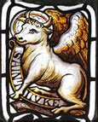
El Evangelio de San Lucas
Lucas – Jesús es presentado especialmente a los griegos (como el hombre prefecto).
Lucas 19:10 Porque el Hijo del Hombre vino a buscar y a salvar lo que se había perdido.
Notes:
Jesús es el Creador del mundo. El plan de Dios es que Jesús recupere de Satanás “lo que ha perdido”.
Parte de esto es la humanidad, y la otra parte es el mundo actual, físico.
Hace esto por vivir perfectamente las perfecciones o atributos (carácter) de Dios en esta forma humana.

Slide 11
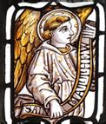
El Evangelio de San Mateo
Representado como un ángel o hombre
Mateo – Jesús es presentado especialmente a los judíos (como el Rey Eterno Judío).
Jesús es el prometido Maestro.
Jesús es el prometido Mesías.
Jesús es el prometido Rey de la Tierra.
Notes:
Jesús es muchas cosas, tiene muchos oficios.
De las 90 veces que alguien habló directamente a Jesús, 60 veces fue con “Maestro”. Los judíos tuvieron “rabís” que significa “maestro”. Con tantos maestros en Israel, aun así, rechazaron al Mesías cuando vino y se presentó a ellos.
Si la palabra “Mesías” es igual a “Cristo”, entonces el Nuevo Testamento usó la palabra Cristo 532 veces, que en su mayoría se refería a Jesús.

Slide 12
El Evangelio de San Mateo
Mateo – Jesús es presentado especialmente a los judíos (como el Rey Eterno Judío).
Jesús es el prometido Maestro.
Juan 13:13 Vosotros me llamáis Maestro, y Señor; y decís bien, porque lo soy.
Jesús es el prometido Mesías.
Jesús es el prometido Rey de la Tierra.
Notes:
Juan 13:13 Vosotros me llamáis Maestro, y Señor; y decís bien, porque lo soy.

Slide 13
El Evangelio de San Mateo
Mateo – Jesús es presentado especialmente a los judíos (como el Rey Eterno Judío).
Jesús es el prometido Maestro. Juan 13:13
Jesús es el prometido Mesías.
Mateo 16:16 ​Respondiendo Simón Pedro, dijo: Tú eres el Cristo, el Hijo del Dios viviente. Juan 4:25 Le dijo la mujer: Sé que ha de venir el Mesías, llamado el Cristo; cuando él venga nos declarará todas las cosas.
Jesús es el prometido Rey de la Tierra.
Notes:
La clave para la salvación reside en haciendo la conexión entre la persona de Jesús y que Él es el Cristo, o Mesías. Este Cristo, como la mujer dijo en Juan 4:25, es quien guiará a todos a la verdad de Dios, a la salvación de sus almas.

Slide 14
El Evangelio de San Mateo
Mateo – Jesús es presentado especialmente a los judíos (como el Rey Eterno Judío).
Jesús es el prometido Maestro. Juan 13:13
Jesús es el prometido Mesías. Mateo 16:16, Juan 4:25
Jesús es el prometido Rey de la Tierra.
Mateo 2:2 diciendo: ¿Dónde está el rey de los judíos, que ha nacido? Porque su estrella hemos visto en el oriente, y venimos a adorarle.
Notes:
Lo que espantó a Herodes de los magos era el punto que Herodes era el rey de los judíos, y luego estos sabios vienen diciendo que ha nacido otro rey de los judíos.
- Estos magos estudiaban las Escrituras, y tuvieron en alto lo que enseñaban. Obviamente Herodes no tuvo esta percepción alta de las Escrituras porque no supo que decían las Escrituras sobre el nacimiento del Mesías. Tuvo que pedir a los rabís que se lo aclararan.
- La maniobra de Herodes era de matar al Mesías cuando era bebé, no era para adorarle. Odiaba al Salvador.
Juan 3:20 Porque todo aquel que hace lo malo, aborrece la luz y no viene a la luz, para que sus obras no sean reprendidas.
- Si Jesús es el Rey de la Eternidad, sobre toda la tierra, Herodes rechazaba a este Rey, y quiso hacer todo lo que pudo para destruirle.

Slide 15
Mateo 1
Mateo 1:1 Libro de la genealogía de Jesucristo, hijo de David, hijo de Abraham.
Mateo 1:17 De manera que todas las generaciones desde Abraham hasta David son catorce; desde David hasta la deportación a Babilonia, catorce; y desde la deportación a Babilonia hasta Cristo, catorce.
Notes:
1:1 Jesús es un judío, descendiente de Abraham.
1:17 Dios planeó con precisión exactamente cuando el Mesías iba a aparecer.

Slide 16
Mateo 1
Mateo 1:1 – El Mesías será Judío, descendiente de Abraham
Mateo 1:17 – La venida del Mesías era en un tiempo preciso.
Gálatas 4:4 Pero cuando vino el cumplimiento del tiempo, Dios envió a su Hijo, nacido de mujer y nacido bajo la ley, 5 para que redimiese a los que estaban bajo la ley, a fin de que recibiésemos la adopción de hijos.
Daniel 9:25 Sabe, pues, y entiende, que desde la salida de la orden para restaurar y edificar a Jerusalén hasta el Mesías Príncipe, habrá siete semanas, y sesenta y dos semanas; se volverá a edificar la plaza y el muro en tiempos angustiosos.
Notes:
En la profecía del Antiguo Testamento, una semana es simplemente “7”. Es un número, pero sin días, semanas, meses, años, etc. Pero la fecha de la venida del Mesías era precisa. Contando desde Abraham hasta el Mesías eran exactamente unas (14x3) 42 generaciones. Daniel nos da en años, 580. 70 grupos de 7 años más 7 y más 62.
- Los babilonios destruyeron a Jerusalén en 586 antes de Cristo. Los medos-persianos vinieron al poder después de ellos.
- Artajerjes Longimano dijo este orden en 457 antes de Cristo (no hay año “0” entonces añadimos uno al cálculo). Fue en 457 a.C.
- En el año 27 A.D., Jesús fue bautizado y empezó su ministerio. Esto es el año en que oficialmente el Mesías vino y empezó su ministerio y misión.
- Pero dentro del judaísmo en Israel en esos años después del nacimiento de Cristo, hubo un fervor entre unos de los judíos que el Mesías ya debería estar entre ellos en una forma. ¿Cuándo y dónde iba a aparecer? Pero por esta causa, hubo más culpa a los judíos que rechazaron a Jesús, porque las profecías eran para que le buscaran a Él. Israel tuvo el Mesías a la mano, le rechazaron, y le mataron.
¿Por qué la precisión?
Porque cada ser humano, después que viniera el Mesías, contemplaría la información sobre Jesús para decidir si Él es este Mesías, y si esta persona, que está contemplando a Jesús, va a recibirle como su Salvador.
- Los del Antiguo Testamento tuvieron que creer en la base de las profecías sobre Él.
- Los del Nuevo Testamento y los del tiempo de la Iglesia tienen que creer en la base de las profecías cumplidas sobre Él.
- Todavía hay más profecías sobre el Mesías que son futuras, y las personas del tiempo de la Iglesia y el NT tienen que creer en las profecías todavía no cumplidas.

Slide 17
Mateo 1 – Los Particulares
Mateo 1:18 ​El nacimiento de Jesucristo fue así: Estando desposada María su madre con José, antes que se juntasen, se halló que había concebido del Espíritu Santo. 19 ​José su marido, como era justo, y no quería infamarla, quiso dejarla secretamente. 20 Y pensando él en esto, he aquí un ángel del Señor le apareció en sueños y le dijo: José, hijo de David, no temas recibir a María tu mujer, porque lo que en ella es engendrado, del Espíritu Santo es. 21 Y dará a luz un hijo, y llamarás su nombre JESÚS, porque él salvará a su pueblo de sus pecados.
Notes:
¿Dices que quieres más información, más precisa, más exacta sobre la venida del Mesías? Ya vamos.
Si el Mesías fuera un judío, ¿De quién exactamente?
María y José

Slide 18
La Maldición del Rey Jeconías
Mateo 1:12 ​Después de la deportación a Babilonia, Jeconías engendró a Salatiel, y Salatiel a Zorobabel.
* Jeconías es también escrito en nuestras Biblias en Español como Conías, o una forma abreviada.
Notes:
Brincamos las genealogías en Mateo 1, pero hay importantes puntos allí.
Mateo da la genealogía de José y Lucas de María.
José no era el padre biológico de Jesús el Mesías. Era el padrastro de Jesús.

Slide 19
La Maldición del Rey Jeconías
Mateo 1:12 ​Después de la deportación a Babilonia, Jeconías engendró a Salatiel, y Salatiel a Zorobabel.
Jeremías 22:24 Vivo yo, dice Jehová, que si Conías hijo de Joacim rey de Judá fuera anillo en mi mano derecha, aun de allí te arrancaría. 30 Así ha dicho Jehová: Escribid lo que sucederá a este hombre privado de descendencia, hombre a quien nada próspero sucederá en todos los días de su vida; porque «ninguno» de su descendencia logrará sentarse sobre el trono de David, ni reinar sobre Judá.
Notes:
Entonces, para ser preciso, Dios maldijo a Jeconías porque le enojó a Dios, y ningún descendiente de Jeconías podía ser rey en Israel, (José era descendiente de Jeconías).
Entonces según las profecías, aunque María no tuvo esta maldición entre sus ancestros, José sí tuvo. José no pudo haber sido el padre biológico de Jesús si la maldición de Dios fue aplicada.

Slide 20
La Intervención Divina con José y María
Mateo 1:18 ​El nacimiento de Jesucristo fue así: Estando desposada María su madre con José, antes que se juntasen, se halló que había concebido del Espíritu Santo. 19 ​José su marido, como era justo, y no quería infamarla, quiso dejarla secretamente. 20 Y pensando él en esto, he aquí un ángel del Señor le apareció en sueños y le dijo: José, hijo de David, no temas recibir a María tu mujer, porque lo que en ella es engendrado, del Espíritu Santo es. 21 Y dará a luz un hijo, y llamarás su nombre JESÚS, porque él salvará a su pueblo de sus pecados.
Notes:
Más Profecía sobre la Venida del Mesías
Mt 1:18 La concepción de Jesús fue Dios con María. No hubo un ser humano masculino envuelto en su concepción.
Mt 1:19-20 Según las costumbres del tiempo, una jovencita que se embarazaba antes de casarse, su novio tenía que hacerse responsable por el bebé, o si él se negaba de ser el padre, la jovencita era apedreada. La otra opción es que la jovencita huía con vergüenza a esconderse. José no era el padre porque no tuvo relaciones sexuales con María, entonces quiso tomar la opción de enviarle a esconderse.
Jesús fue concebido por el Espíritu Santo actuando sobre María.
Su Nombre será “Jesús”
Jesús es el griego para el nombre Hebreo “Josué”.
“José” es diferente. Significa “añadirá” y es el nombre del nieto de Abraham.
“Josué” significa Jehovah es Salvación. Específicamente, “Jo” es una forma corta de “Jehovah”, y “sue” es del Hebreo, yasha, o salvación.

Slide 21
Jesús = Jehová es Salvación
Hablando del Hebreo, cuando las palabras “Jehová” y “salvación” están cercas en el texto del Antiguo Testamento, un Hebreo puede ver muy claramente el nombre “Jesús”.
Génesis 49:18 ​Tu salvación esperé, oh Jehová.
2 Crónicas 20:17 No habrá para qué peleéis vosotros en este caso; paraos, estad quietos, y ved la salvación de Jehová con vosotros. Oh Judá y Jerusalén, no temáis ni desmayéis; salid mañana contra ellos, porque Jehová estará con vosotros.
Notes:
Los creyentes en el Antiguo Testamento pusieron las palabras juntas, Jehová es Salvación, y llegaron al nombre de Jesús.

Slide 22
El Mesías, Dios, Vendrá de una virgen
Mateo 1:22 ​Todo esto aconteció para que se cumpliese lo dicho por el Señor por medio del profeta, cuando dijo: 23 He aquí, una virgen concebirá y dará a luz un hijo, Y llamarás su nombre Emanuel, que traducido es: Dios con nosotros.
Notes:
La profecía puede ser entendida en la mayor parte de las jovencitas buenas que esperan a casarse para tener relaciones y tener un bebé.
- Pero para ser preciso, María no conoció a ningún hombre hasta dar a luz a Jesús.
Dios le dio otro nombre a Jesús, “Emanuel” que significa “Dios con nosotros”.
No estamos solos en nuestra lucha en la vida. Estamos con Dios, si es que queremos a Dios.

Slide 23
El Mesías, Dios, Vendrá de una virgen
Mateo 1:22 ​llamarás su nombre Emanuel, que traducido es: Dios con nosotros.
Isaías 7:10 ​Habló también Jehová a Acaz, diciendo: 11 Pide para ti señal de Jehová tu Dios, demandándola ya sea de abajo en lo profundo, o de arriba en lo alto. 12 Y respondió Acaz: No pediré, y no tentaré a Jehová. 13 Dijo entonces Isaías: Oíd ahora, casa de David. ¿ Os es poco el ser molestos a los hombres, sino que también lo seáis a mi Dios? 14 Por tanto,
el Señor mismo os dará señal: He aquí que la virgen concebirá, y dará a luz un hijo, y llamará su nombre Emanuel.
Notes:
La presencia de Dios con nosotros nos dará bendición sobre bendición. Pero tienes que buscar acercarte a Dios para que sea así.

Slide 24
Satanás el Matador de Bebés
Mateo 2:1 ​Cuando Jesús nació en Belén de Judea en días del rey Herodes, vinieron del oriente a Jerusalén unos magos, 2 diciendo: ¿Dónde está el rey de los judíos, que ha nacido? Porque su estrella hemos visto en el oriente, y venimos a adorarle. 3 ​Oyendo esto, el rey Herodes se turbó, y toda Jerusalén con él. 4 Y convocados todos los principales sacerdotes, y los escribas del pueblo, les preguntó dónde había de nacer el Cristo. 5 ​Ellos le dijeron: En Belén de Judea; porque así está escrito por el profeta: 6 Y tú, Belén, de la tierra de Judá, No eres la más pequeña entre los príncipes de Judá; Porque de ti saldrá un guiador, Que apacentará a mi pueblo Israel.
Notes:
La Biblia marca varios lugares donde hombres malos quisieron matar a bebés inocentes. En el nacimiento de Moisés, sus padres pusieron al bebé en el río Nilo porque por órdenes del Faraón matarían a los bebés de los Israelitas.
Hay una profecía sobre esto también.
Génesis 3:15 Y pondré enemistad entre ti y la mujer, y entre tu simiente y la simiente suya; ésta te herirá en la cabeza, y tú le herirás en el calcañar.
Entonces desde Adán y Eva, esta enemistad ha sido marcada.
Para la vista larga, Jesús va a destruir a Satanás y todo lo que él hace. Satanás quiere matar a todos los seres humanos, pero ha convencido a unos hombres malos a ser sus siervos, y que le sirvan. Pero en general, Satanás quiere el aborto, y especialmente oponerse a cualquier persona en el servicio de Dios.

Slide 25
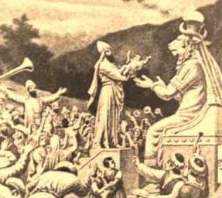
Moloc, el dios de bebés muertos
Levítico 18:21 Y no des hijo tuyo para ofrecerlo por fuego a Moloc…
Levítico 20:2 Dirás asimismo a los hijos de Israel: Cualquier varón de los hijos de Israel, o de los extranjeros que moran en Israel, que ofreciere alguno de sus hijos a Moloc, de seguro morirá; el pueblo de la tierra lo apedreará. 3 Y yo pondré mi rostro contra el tal varón…
Notes:
La matanza de bebés, exactamente el hecho de un aborto, o después de su nacimiento es una adoración a este Dios. Hicieron de metal la imagen de Moloc y pusieron un fuego fuerte debajo de las manos, y cuando estaban rojas de fuego, ponían al bebé encima de estas manos para asarle. Era una tortura aparte de matarle.

Slide 26
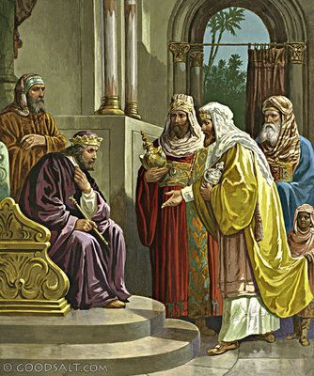
Buscaron al Bebé Jesús
Mateo 2:7 Entonces Herodes, llamando en secreto a los magos, indagó de ellos diligentemente el tiempo de la aparición de la estrella; 8 y enviándolos a Belén, dijo: Id allá y averiguad con diligencia acerca del niño; y cuando le halléis, hacédmelo saber, para que yo también vaya y le adore.
Notes:
Tenemos que colocar a Herodes en el mismo grupo de los adoradores de Moloc, el matador de los bebés, un siervo de Satanás.

Slide 27
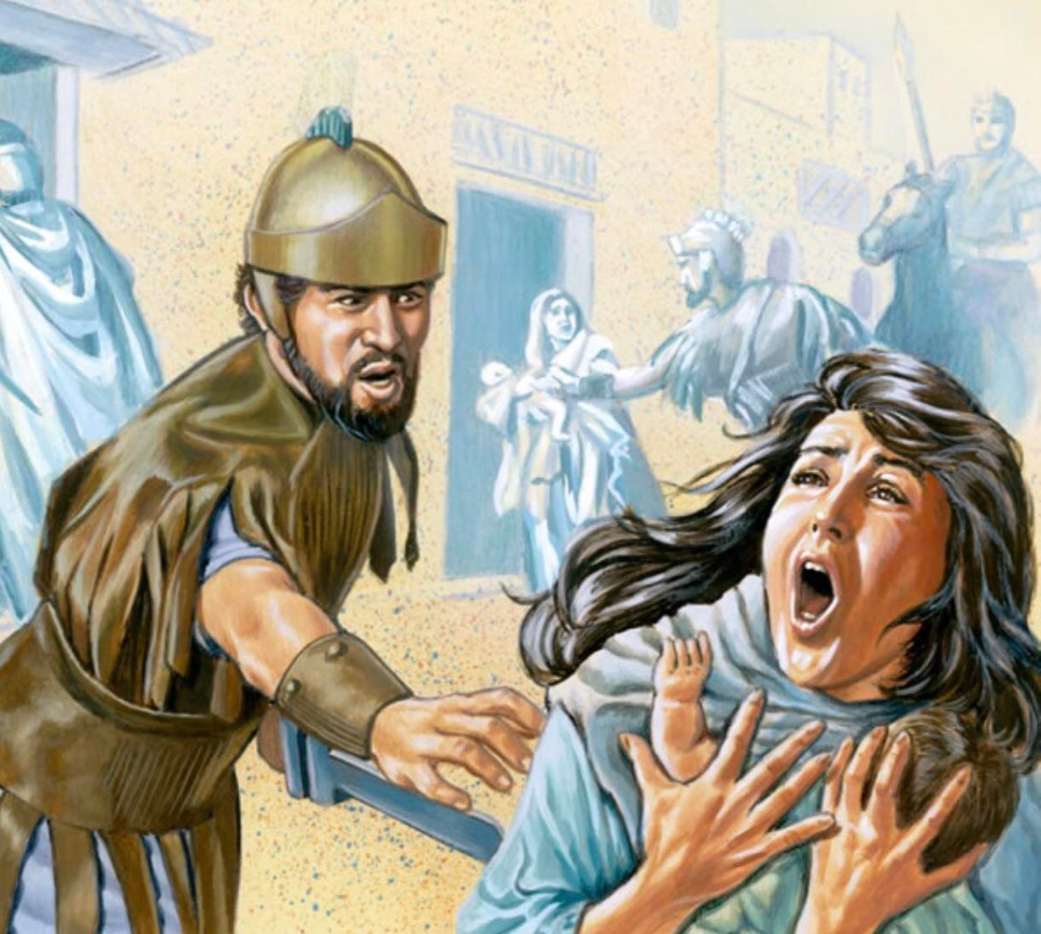
Buscaron al Bebé Jesús
Mateo 2:16 Herodes entonces, cuando se vio burlado por los magos, se enojó mucho, y mandó matar a todos los niños menores de dos años que había en Belén y en todos sus alrededores, conforme al tiempo que había inquirido de los magos. 17 Entonces se cumplió lo que fue dicho por el profeta Jeremías, cuando dijo: 18 Voz fue oída en Ramá, Grande lamentación, lloro y gemido; Raquel que llora a sus hijos, Y no quiso ser consolada, porque perecieron.
Notes:
De nuevo, vemos que las profecías sobre el Mesías fueron cumplidos en la vida de Jesús.

Slide 28
¿Qué aprendimos de este relato?
1. El hombre Jesús es el Mesías.
2. Debemos tener fe en Jesús, siendo nuestro Salvador.
3. Es inútil de pelear en contra de Dios. Debemos ser sumisos a Él.
4. Satanás es nuestro enemigo. Dios está a nuestro lado.
5. No celebres la temporada de Navidad. No sabemos la fecha ni el mes de cuando nació Jesús. Siempre adoramos a Jesucristo nuestro Salvador.

